Slide 1
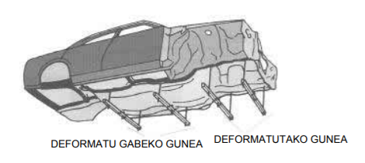
Ibilgailuen egitura elementuak

Slide 2
Ibilgailuen egitura elementuak:
Egitura-kalteen diagnostikoa
Karrozeriaren kotak
Fitxa teknikoak edo datu fitxak
Talka baten analisia begiz
Hagadun konpasa
Diagnosia neurketa-sistema unibertsalak erabiliz
Neurketa-sistema mekanikoa
Neurketa-sistema informatizatua
Laser bidezko neurketa-sistema
Neurketa-sistema akustikoa
Kontrol-sistema positiboa
Neurketa-sistemen mantentze lanak

Slide 3
Egitura-kalteen diagnostikoa
Egitura-kalteen diagnostikoa
Sarrera
Ibilgailuak talka bat izan duenean, beharrezkoa da karrozerian gertatu diren deformazioak diagnostikatzea.
Ondoren karrozeria egiaztatzeko dauden sistemak aztertuko ditugu.

Slide 4
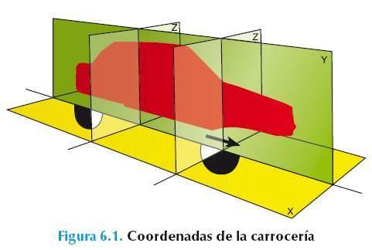
Egitura-kalteen diagnostikoa
Karrozeriaren kotak
Ibilgailuaren karrozeria kota bitartez diseinatzen da.
Hauek neurketa espazialean oinarritzen dira (x, y, z).

Slide 5
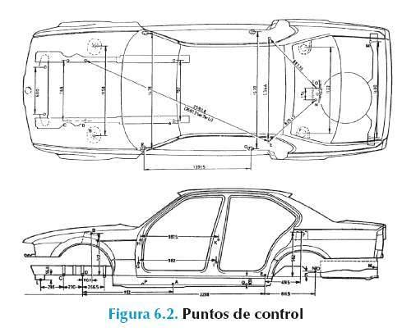
Egitura-kalteen diagnostikoa
Karrozeriaren kotak
Automobilgileek informazioa ematen dute neurketa egiaztatzeko:
Gune urkorrak(fusible)
Neurri-puntuen
kontrol-guneak

Slide 6
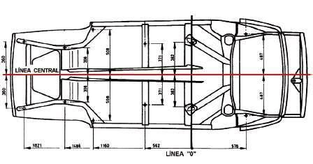
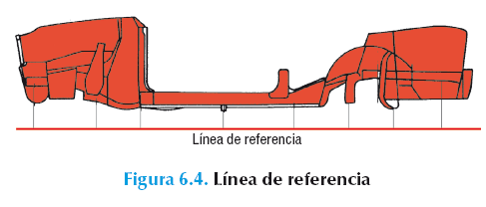
Egitura-kalteen diagnostikoa
Karrozeriaren kotak: erreferentzia-lerro nagusiak
Erdiko lerroa: simetria ardatza
Erreferentzia lerroa: neurri bertikalen erreferentzia
“0” lerroa: luzera koten erreferentzia

Slide 7
Egitura-kalteen diagnostikoa
Fitxa teknikoak edo datu-fitxak
Aipatutako hiru lerroetan oinarrituta, bankaden egile bakoitzak fitxa teknikoak garatu ditu.
Adibideak :
Car- O – Liner fitxak
Celette fitxak
Spanesi fitxak
Mitchell fitxak

Slide 8
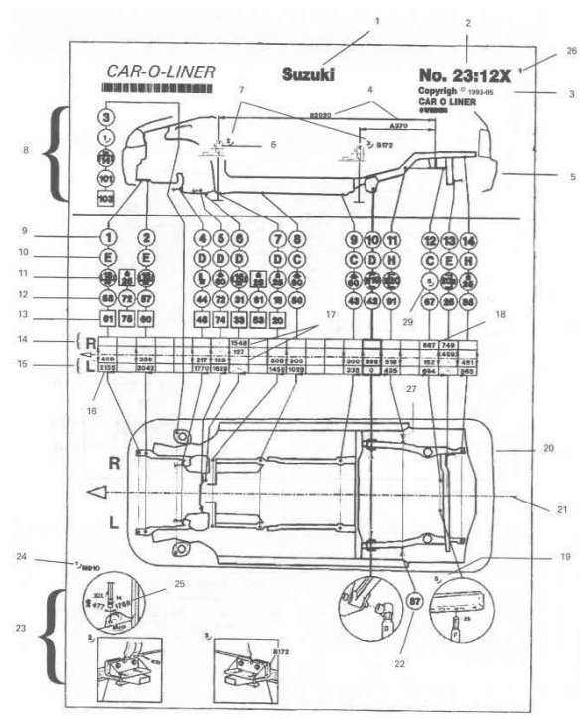
Egitura-kalteen diagnostikoa
Car-O-Liner fitxak

Slide 9
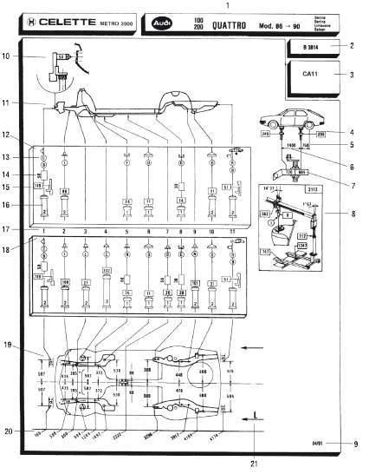
Egitura-kalteen diagnostikoa
Celette fitxak

Slide 10
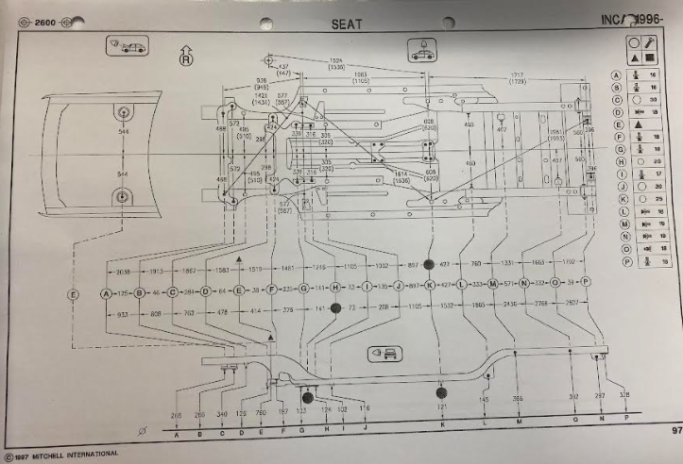
Egitura-kalteen diagnostikoa
Mitchell fitxak

Slide 11
Egitura-kalteen diagnostikoa
Fitxek izaten dituzten ezaugarri esanguratsuenak
1. Ibilgailuaren marka eta modeloa.
2. Fitxa-zenbakia.
3. Atzeko finkapen-barailen altuera-kota.
4. Finkapen-barailen luzera-kota atzeko ardatzaren erditik abiatuta.
5. Finkapen-barailen arteko luzera-kota.
6. Kontrol-puntu bakoitzerako terminalak. Letren bidez sailkatzen dira.
7. Esekidura-dorreen kota.
8. Karrozeriaren ezkerraldeko alboko bista.
9. Karrozeriaren tresnak eta kontrol-puntuak mekanika muntatuta.
10. Karrozeria goitik ikusita (goitiko bista) eta zabalera-kotak kontrol-puntuen artean.
11. Luzera-kotak kontrol-puntu bakoitzerako.

Slide 12
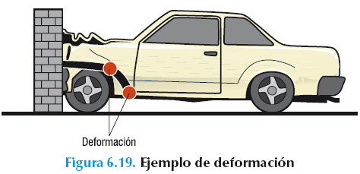
Egitura-kalteen diagnostikoa
Talka baten analisia begiz
Ibilgailu batean talka kasuan lehenengo begiz ikusketa bat egin behar da, talka gertatu den uneetan eta gainerakoetan.
Indarrak transmititu egiten dira beraz, deformazioa transmititu daitezke (gehienbat ibilgailu zaharretan)

Slide 13
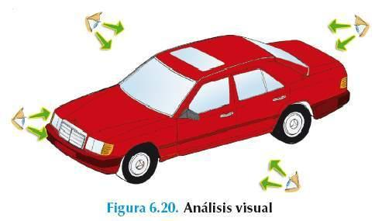
Egitura-kalteen diagnostikoa
Talka baten analisia begiz
Begizko azterketa:
Ibilgailutik urrunduz hasi
Buelta bat eman, begirada orokorra
Begiratu argi kontra:
Hegatsen ertzak
Sabai eta kapotaren makak (abolladura)
Pintura altxatutako guneak
Konparatu zoruaren planoa karrozeriaren azpia (bihurtzerik bai?).

Slide 14
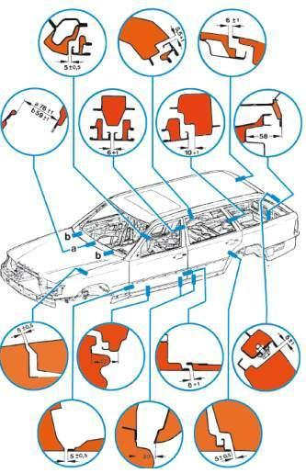
Egitura-kalteen diagnostikoa
Talka baten analisia begiz
Begizko azterketa:
Ondoren hurbilagotik aztertu lasaierak eta aldeak neurtzeko (kapota, ateak, zutabeak, ate handia, eta abar.) (Datuak konponketa-eskuliburuan)

Slide 15
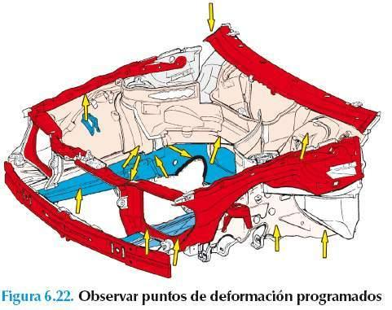
Egitura-kalteen diagnostikoa
Talka baten analisia begiz
Begizko azterketa:
Ireki eta itxi ateak eta egoki doitzen dela behatu
Ikusi ea argiak funtzionatzen duten kapota eta ate handia irekitzean
Kapota ireki eta konponketa-eskuliburuan aztertu aldez aurretik kalkulatutako deformazio guneak

Slide 16
Egitura-kalteen diagnostikoa
Talka baten analisia begiz
Begizko azterketa:
Elementu astunenen euskarriak aztertu (motorra, abiadura-kaxa …)
Ate handia ireki eta begiratu maletategiaren ormak, elementuen arteko lotura-junturak.
Talka gogorraren kasuan bidaiari lekua aztertu (eserlekuak, tresna-taula, bolantea …)

Slide 17
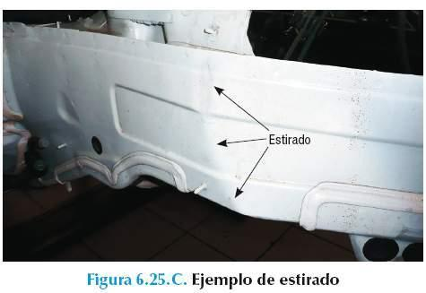
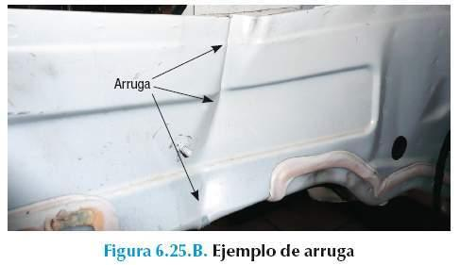
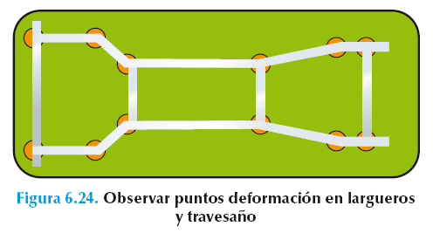
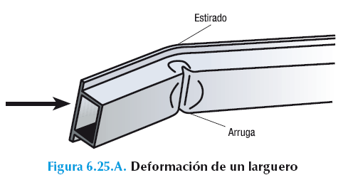
Egitura-kalteen diagnostikoa
Talka baten analisia begiz
Begizko azterketa:
Segurtasun gerrikoak aztertu (pretenkatzaile piroteknikoa)
Altxatu ibilgailua eta eskuz aztertu aldez aurretik kalkulatutako deformazio guneak (langak mailatuak edo tolestatuak?)

Slide 18
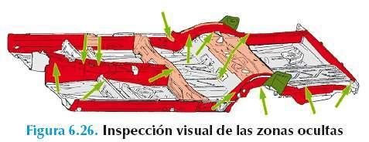
Egitura-kalteen diagnostikoa
Talka baten analisia begiz
Begizko azterketa:
Langetan edo plataformetan deformazioa ikusten bada kendu maletategiko eta bidaiari-lekuko alfonbrak eta azterketa egin.

Slide 19
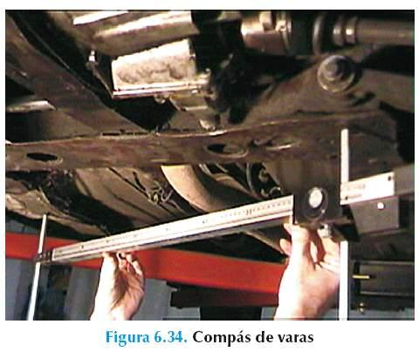
Egitura-kalteen diagnostikoa
Hagadun konpasa
Milimetrotan graduatzen den eskala duen tutu teleskopiko batez eratzen da.
Mutur bakoitzean euskarri bat du eta horretan hagatxo milimetratu bat desplazatzen da.

Slide 20
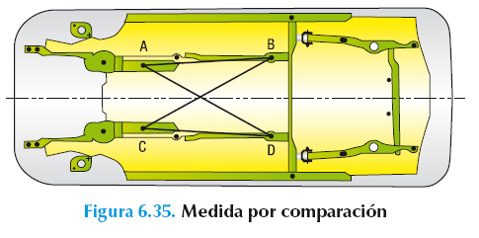
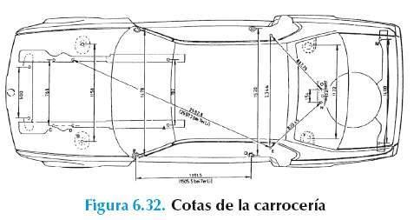
Egitura-kalteen diagnostikoa
Hagadun konpasa
Tresna honekin bi eratan neur daiteke:
Konparazioz
Neurketaz

Slide 21
Egitura-kalteen diagnostikoa
Hagadun konpasa
Konparazioz
Kontrol-puntuen arteko simetria egiaztatzean datza.
Konparazioz neurtzeko, ezinbestekoa da gutxienez bi neurketa hartzea: luzera eta diagonala.
Bestela, neurketa okerrekoa izan daiteke, hurrengo adibideetan adierazten den bezala.

Slide 22
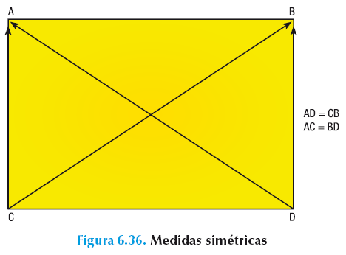
Egitura-kalteen diagnostikoa
Hagadun konpasa
Konparazioz
Puntu simetrikoen kontrola:
Egiaztatzen da AD kotaren neurria BC kotarenaren berdina dela.
Gauza bera gertatzen da AC kota neurtzean, BD kotaren berdina baita.
Horregatik, esan daiteke A, B, C, D kontrol-puntuek ez dutela deformaziorik.

Slide 23
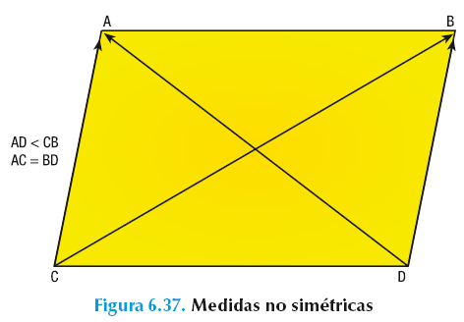
Egitura-kalteen diagnostikoa
Hagadun konpasa
Konparazioz
Eskuineranzko deformazioa duten puntuen kontrola:
AC eta BD luzetarako kotek neurri berdinak dituzte.
Kota diagonalak, aldiz, desberdinak dira, eta desplazamendua alde luzeenerantz gertatu da (adibide honetan, eskuineko alderantz).(adibide honetan, eskuineko alderantz).

Slide 24
Egitura-kalteen diagnostikoa
Hagadun konpasa
Neurketaz
Metodo honen bitartez bi punturen artean dagoen distantzia neurtzen da, eta fitxa teknikoan agertzen denarekin konparatzen da.
Neurriak zentrotik zentrora hartu behar dira, eta hainbat kasu egon daiteke:
Zuloek tamaina berdina izatea.
Zuloek tamaina desberdina izatea.

Slide 25
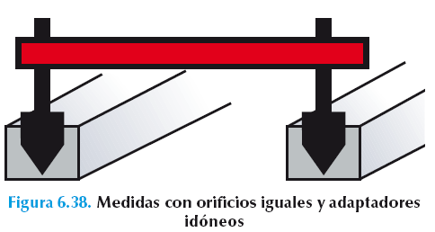
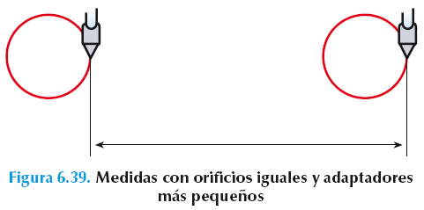
Egitura-kalteen diagnostikoa
Hagadun konpasa
Neurketaz
Zuloek tamaina berdina izatea.
Neurketa arazorik gabe egin daiteke
Hagatxoa zuloekiko zentratuta geratzen ez bada neurria zuloen mutur batean hartu behar da.

Slide 26
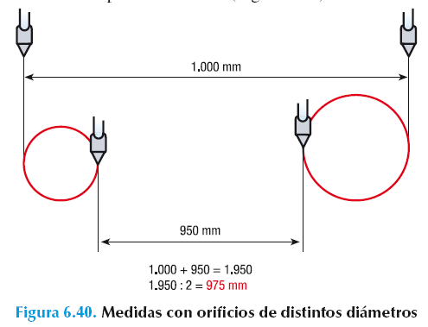
Egitura-kalteen diagnostikoa
Hagadun konpasa
Neurketaz
Zuloek tamaina desberdina izatea.
Urrunen dauden muturren eta hurbilen daudenen arteko tartea neurtuta konpontzen da.
Neurri biak batu eta zati bi egiten dira.
Emaitza zuloen zentrotik zentrorako neurria da

Slide 27
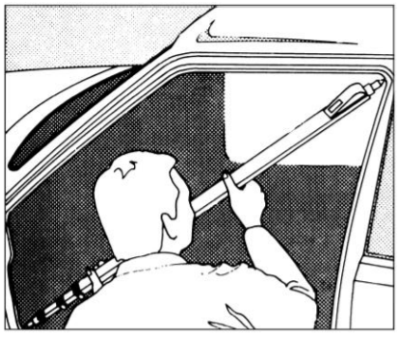
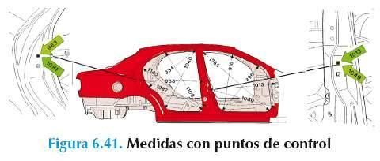
Egitura-kalteen diagnostikoa
Hagadun konpasa
Neurketaz
Erreferentzia-puntutzat zuloak ez diren karrozeriaren guneak ere neur daitezke.

Slide 28
Egitura-kalteen diagnostikoa
Hagadun konpasa
Zehaztasuna lortzeko:
Zehaztasun handiagoa puntuen arteko distantzia handiagoa denean
Neurketa bat baino gehiago hartzen bada kontrol-puntu beretik

Slide 29
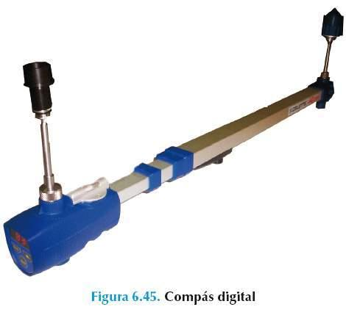
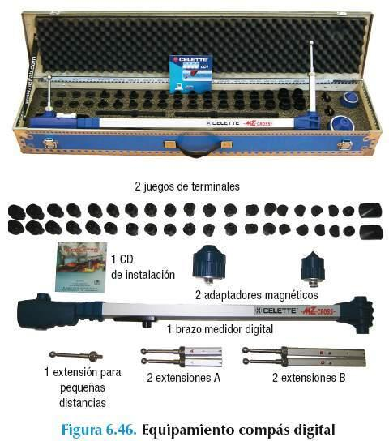
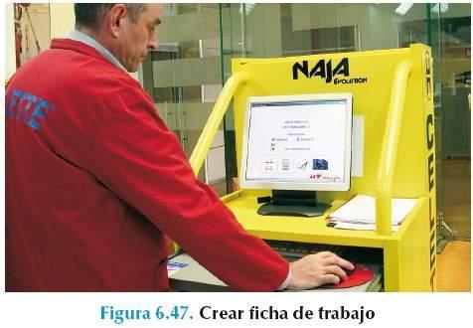
Egitura-kalteen diagnostikoa
Hagadun konpasa
Gaur egun konpas digitalak daude (MZCross).
Egindako neurketak ordenagailuan sartzen dira (taula batean) eta MZCross programak automatikoki kalkulatzen ditu desbideraketak.

Slide 30
Egitura-kalteen diagnostikoa
Diagnosia neurketa-sistema unibertsalak erabiliz
Hiru dimentsiotan har daitezke neurriak (zabalera, altuera eta luzera)
Sistema honek neurriak zuzenean irakur ditzake.
Ohikoenak hauek dira:
Sistema mekanikoa
Sistema informatizatua
Laser-sistema
Sistema akustikoa

Slide 31
Egitura-kalteen diagnostikoa
Neurketa sistema mekanikoa
Bankadan erabili ohi da, erabat laua den gainazal baten kontra jarri behar baita.
Honako hauek osatzen dute:
Neurketa-zubia
Neurketa-orgak(carros)
Neurketa-tresnak
Karrozeriaren goiko aldea egiaztatzeko tresna

Slide 32
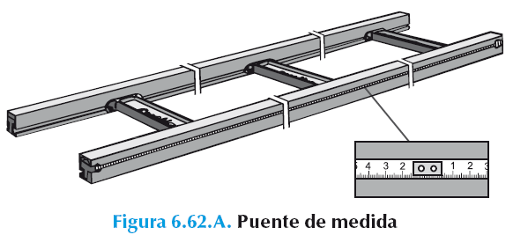
Egitura-kalteen diagnostikoa
Neurketa sistema mekanikoa
Neurketa-zubia
Aluminioz egindako bastidorea da, eta graduatutako eskala ditu alboetan luzera neurtzeko.

Slide 33
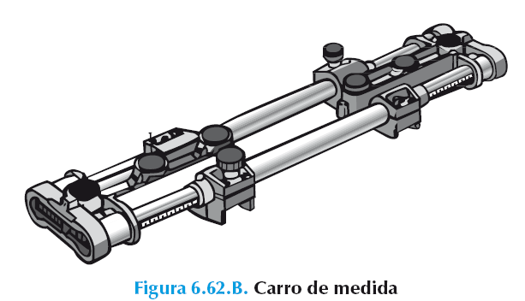
Egitura-kalteen diagnostikoa
Neurketa sistema mekanikoa
Neurketa-orgak(carros)
Neurketa-zubian zehar desplazatzen dira eta eskala batzuk dituzte zabalera neurtzeko.

Slide 34
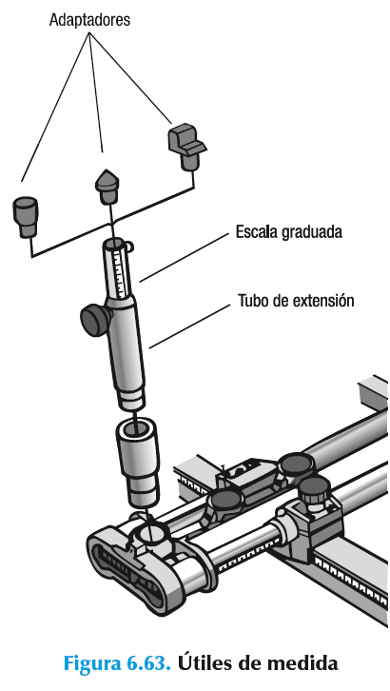
Egitura-kalteen diagnostikoa
Neurketa sistema mekanikoa
Neurketa-tresnak
Hiru osagai talde ditu:
Luzapen-tutuak.
Milimetrotan graduatutako eskala irristagarriak
Neurketa-egokigailuak

Slide 35
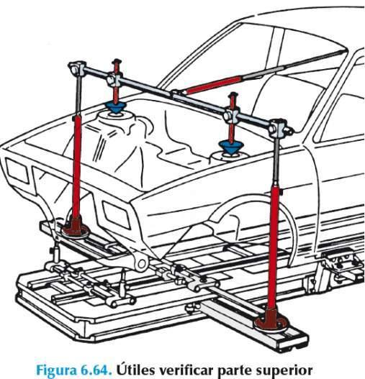
Egitura-kalteen diagnostikoa
Neurketa sistema mekanikoa
Karrozeriaren goiko aldea egiaztatzeko tresna
Karrozeriaren puntu altxatuak neurtzeko eta kanpoaldeko parteak konparazioz egiaztatzeko balio du, adibidez sabaia, hegatsak eta abar.

Slide 36
Egitura-kalteen diagnostikoa
Neurketa sistema mekanikoa
Celette-ren Metro 2000 neurketa-sistemaren funtzionamendu antzekoa du.
Gomendagarria da gutxienez hiru edo lau egiaztatze-puntu aukeratzea, elkarrengandik ahalik eta urrunena daudenak (talkak kaltetu ez dituenak).
Puntu horien arabera ibilgailua zentratu eta neurketak egiten jarraitu.

Slide 37
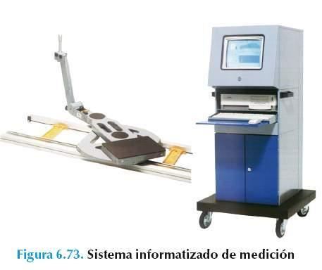
Egitura-kalteen diagnostikoa
Sistema informatizatua
Merkatuan hainbat modelo daude, baina oinarrian ekipamenduak honako hauek osatzen dituzte:
Beso haztagailua (palpador)
Kalibratutako erregela
Sistema informatikoa
Programa informatikoa

Slide 38
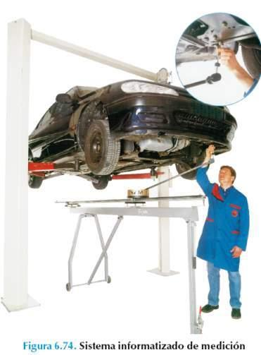
Egitura-kalteen diagnostikoa
Sistema informatizatua
Lehenengo ibilgailua zentratu behar da.
Ondoren beso haztagailuarekin neurtu nahi ditugun puntuak haztatuko ditugu eta programak esango digu puntu bakoitzak duen desbideraketa.
SPANESI/ touch

Slide 39
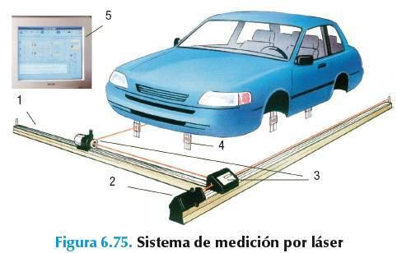
Egitura-kalteen diagnostikoa
Laser sistema
Ekipamendua honako hauek eratzen dute
Bi desplazamendu-gidari horizontal (1).
Laser-izpien iturri bat (2).
Islapen motorizatuko sistema optikoa (3).
Neurketa-eskala milimetratu gardenak (4).
Sistema informatikoa (5).

Slide 40
Egitura-kalteen diagnostikoa
Laser sistema
Eskala gardenak fitxa teknikoan adierazitako neurketa-puntuetan kokatzen dira.
Laser proiektagailuak sistema optiko motorizatura bidaltzen du izpia.
Izpi horrek neurketa-eskalak argiztatzen ditu zenbait angelutatik, eta kokapen zehatza neurtzen du hiru koordenatutan.

Slide 41
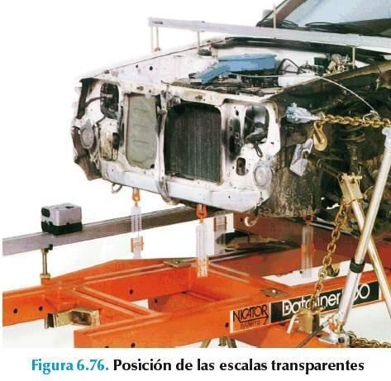
Egitura-kalteen diagnostikoa
Laser sistema

Slide 42
Egitura-kalteen diagnostikoa
Neurketa-tresnak lortutako datuak ordenagailura birbidaltzen ditu infragorri bidez.
Koten arteko edozein alde zuzenean irakur daiteke pantailan.
Laser sistema

Slide 43
Egitura-kalteen diagnostikoa
Neurketa sistema akustikoa
Sistema horren oinarria soinuak abiadura konstantez hedatzeko duen propietatea da.
Distantziak kalkula daitezke uhinek bi punturen artean desplazatzeko behar duten denbora zehatz neurtuz.
Ekipoak (laser-neurgailuaren antzekoa) kontrol-puntuak neur ditzake.

Slide 44
Egitura-kalteen diagnostikoa
Kontrol-sistema positiboa
Egiaztatze-sistema hau diseinatutako lehenengoetakoa izan zen, eta gaur arte iraun du erraz erabiltzen delako.
Egiaztatzea neurtzeko beharrik gabe egiten da, tresnak adierazitako puntura ondo egokitzen direla ziurtatuz soilik.

Slide 45
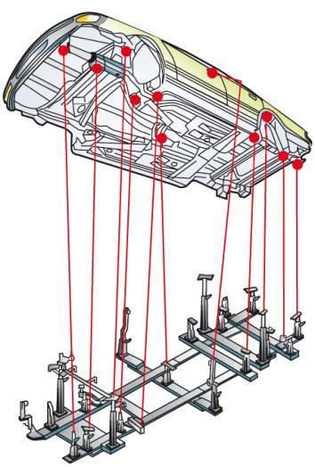
Egitura-kalteen diagnostikoa
Kontrol-sistema positiboa

Slide 46
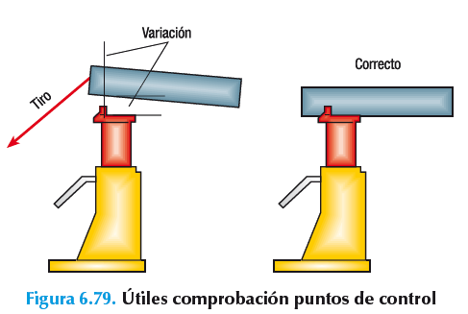
Egitura-kalteen diagnostikoa
Kontrol-sistema positiboa
Horrela ez bada, beharrezko trakzio-tiratzeak egingo dira akoplatzea lortu arte.

Slide 47
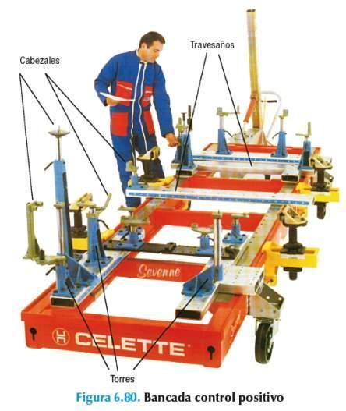
Egitura-kalteen diagnostikoa
Kontrol-sistema positiboa
Sistema horrek duen eragozpena da ibilgailu-modelo bakoitzerako buru desberdinak behar direla, eta horrek kostu ekonomikoak eragiten ditu.

Slide 48
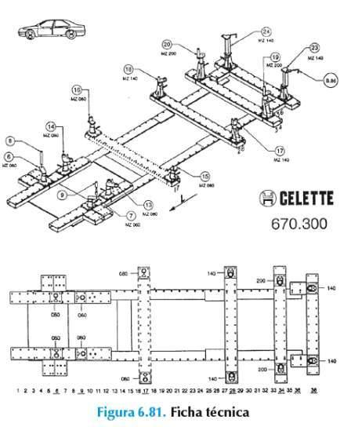
Egitura-kalteen diagnostikoa
Kontrol-sistema positiboa
Sistema honako hauek osatzen dute:
Zeharraga modularrak
Dorre unibertsalak
Buruak

Slide 49
Egitura-kalteen diagnostikoa
Neurketa-sistemen mantentze-lanak
Neurketa-sistemak beti kontu handiz manenitu beharko liratekeen prezisio-tresnak dira, neurketen zehaztasuna mantentzeko.

Slide 50
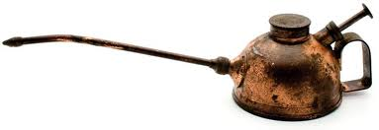
Egitura-kalteen diagnostikoa
Neurketa-sistemen mantentze-lanak
Arau hauek errespetatu behar dira:
Garbitu beti erabili ostean
Gorde beti neurketa-sistemaren parteak erreminta-etxean
Aldian behin olioztatu alde irristakorrak
Urtean behin, gutxienez ekipamendua egiaztatu ekoizleak esan bezala
Ez bortxatu edo kolpatu sistemaren osagairik

Slide 51
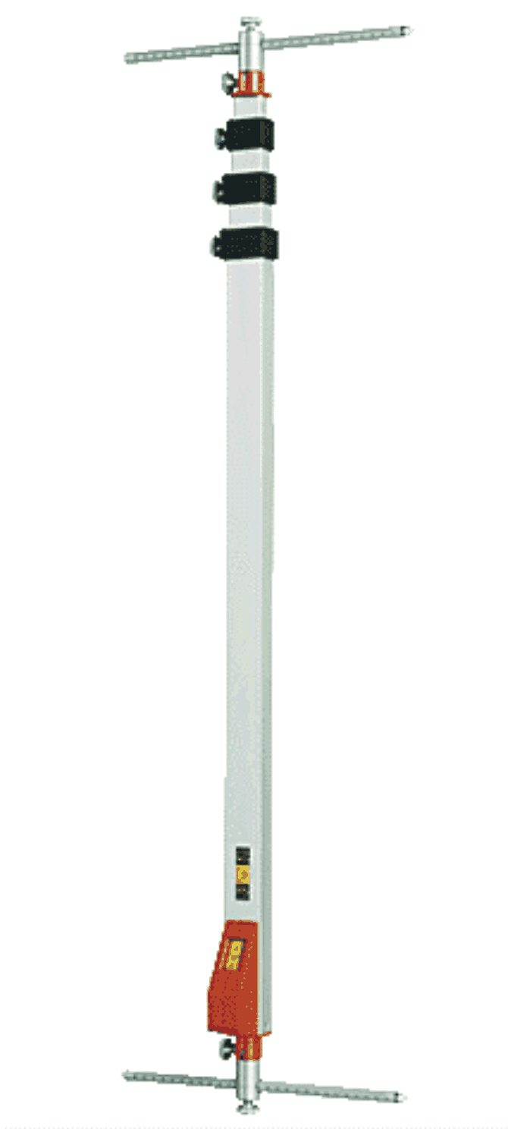
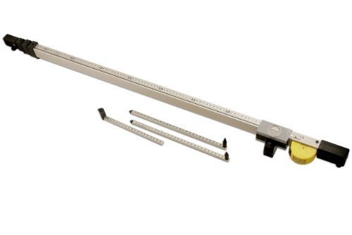
Egitura-kalteen diagnostikoa
amaiera

